Slide 1
연산자와 조건문
2021.10.15
정가영

Slide 2
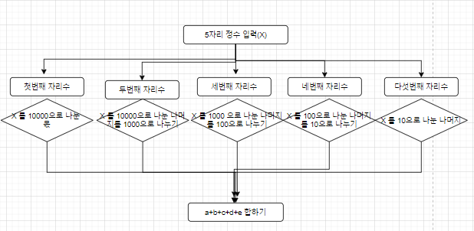
QUIZ1

Slide 3
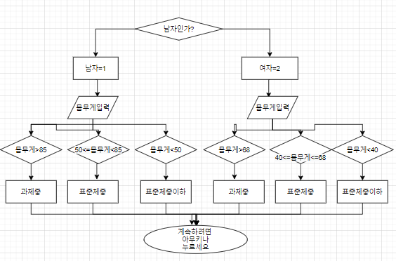
QUIZ2
Y
N

Slide 4
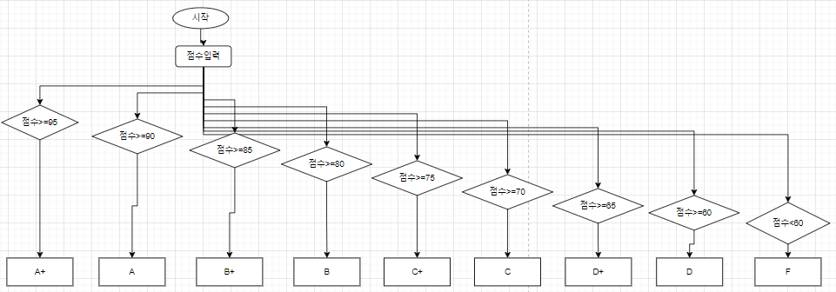
QUIZ3

